Slide 1

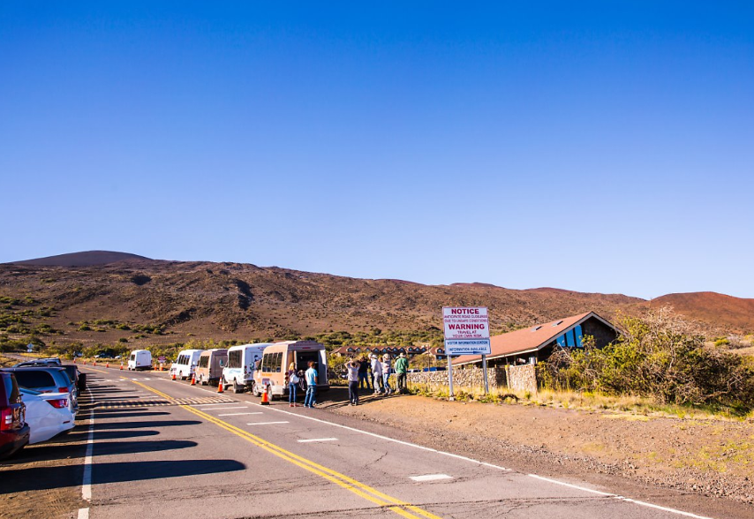
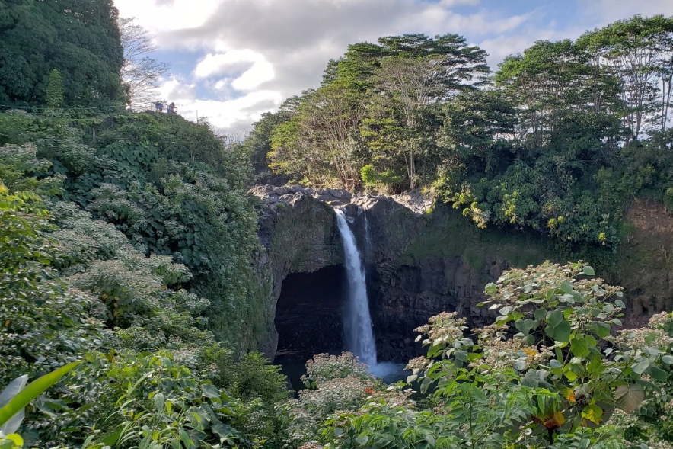
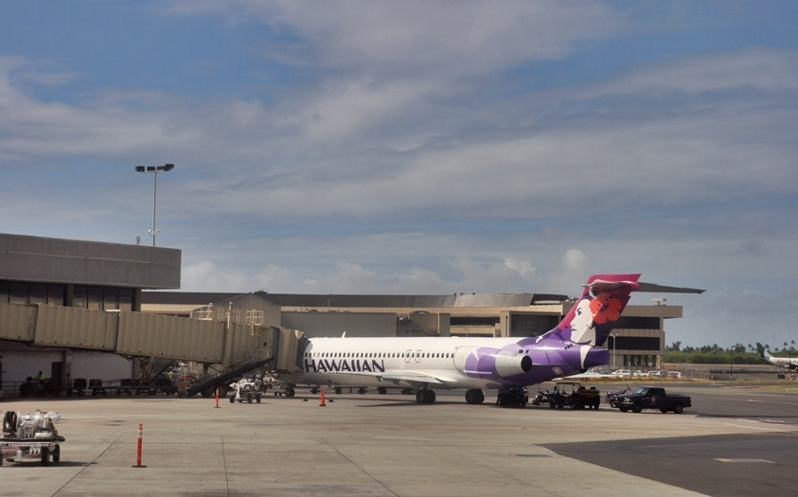
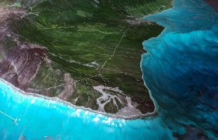
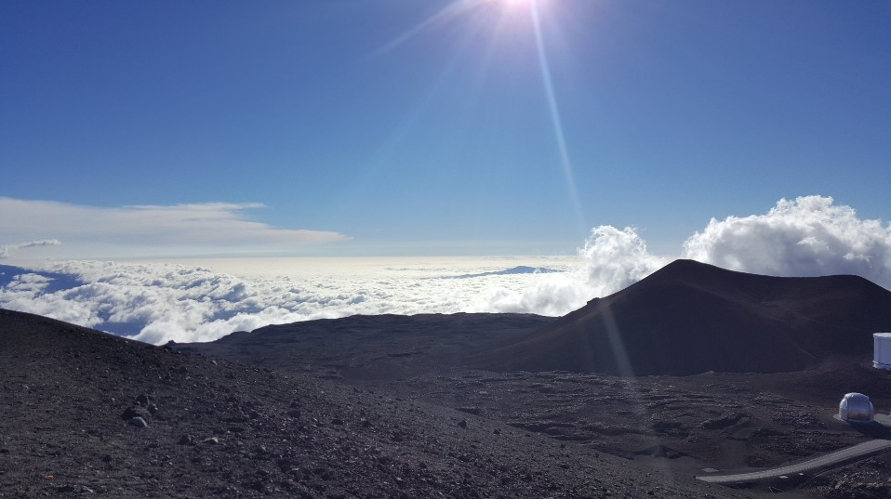
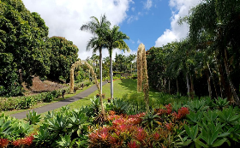
“빅아일랜드 마우나케아 투어”
화산 활동이 계속 되고 있는 하와이 섬(빅아일랜드)은 제주도 면적의 6배로, 하와이에서 가장 큰 섬입니다. 어디에서도 볼 수 없는 활화산의 위용과 웅대한 자연을 느낄 수 있어 많은 관광객들의 사랑을 받고 있습니다. 또한 투어넷을 통해 국내 최초로 한국인 가이드와 함께 하와이에서 가장 높은 산인 마우나케아 정상을 관광할 수 있습니다.
★ 국내 최초 ★ 투어넷만 가지고 있는 유일한 상품 ★ 빅아일랜드 마우나케아 투어 ! ★
대자연의 신비로움과 가슴 벅찬 감동을 느껴 보세요.
코나 공항
마우나케아
(방문자 센터)
힐로 공항
레인보우 폭포
코나 커피농장
화산국립공원
마우나케아(정상)
포함 사항 : 와이키키 호텔가 – 호놀룰루 공항 픽업 서비스, 한국인 가이드, 중식(도시락, 생수),
방한복 대여, 오아후-빅아일랜드 왕복 항공권
불포함 사항 : 가이드 팁 $10
[기타 안내 및 주의 사항]
매주 화, 수, 금, 토, 일요일에 예약 가능합니다.
마우나케아 방문자 센터에서 고도 적응 중 몸에 이상 증상이 발견되면 투어가 불가능할 수 있습니다.
만 12세 이하 아동, 임산부, 과거에 심장 또는 폐질환 등의 병력이 있거나 건강에 문제가 있는 분,
24시간 이내에 스쿠버 다이빙을 하신 분은 예약이 불가능 합니다.
만 13세 이상 16세 이하의 아동은 부모의 면책 동의서 작성 후 투어 참여가 가능합니다.
고산 지대로 날씨가 많이 춥기 때문에 두툼한 옷, 장갑 등을 지참하시기 바랍니다.
현지 사정(교통, 기상 등)에 따라 일정은 변경될 수 있으며, 현장에서 가이드가 안내 드립니다.
성수기에는 항공료 인상으로 인해 비용이 인상될 수 있으며,
항공 상황에 따라 이른 새벽 출발 / 늦은 저녁 리턴 항공으로 투어가 진행될 수 있습니다.
Tournet Hawaii 대표전화 02-318-1117서울특별시 중구 다동길 46 다동빌딩 608호 (우) 04522

Slide 2

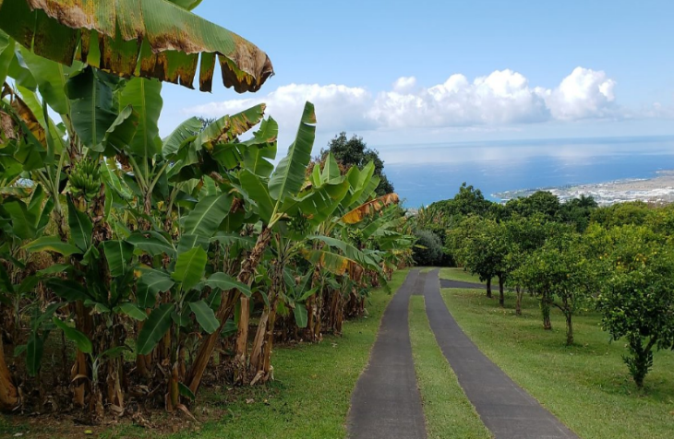
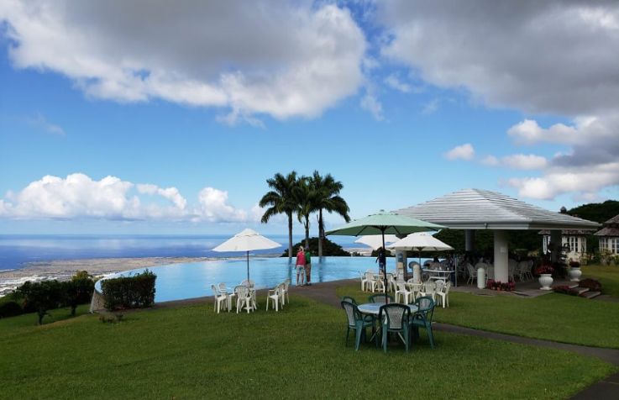
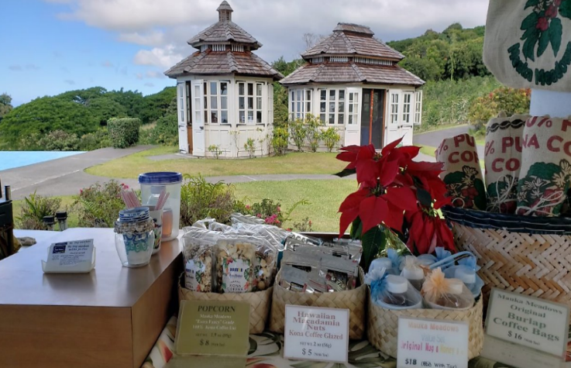
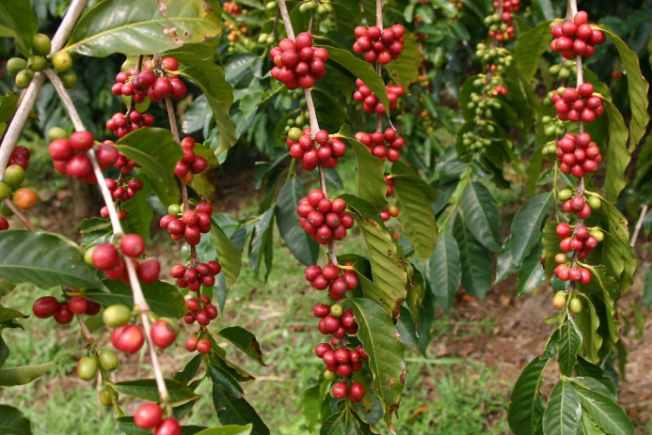
▶ 코나 커피 농장 (Kona Coffee Farm /도토루 커피 농원 또는 UCC 커피 농원)
세계 3대 커피 중 하나인 하와이 코나 커피. 이 커피의 생산지인 빅아일랜드 코나 지역을 방문합니다. 특히 도토루 커피 농원은 코나 커피 농장 중 BEST 5 안에 손꼽히는 유명한 곳입니다.
커피 농장이지만 수목원을 관광하는 것처럼 넓은 농원과 화원을 보는 것만으로도 매우 아름다워 관광객의 만족도가 높습니다.
코나 지역의 커피 농장이 모여 있는 일명 커피 로드를 달리는 것만으로도 멋진 풍경을 볼 수 있습니다.
Tournet Hawaii 대표전화 02-318-1117서울특별시 중구 다동길 46 다동빌딩 608호 (우) 04522

Slide 3
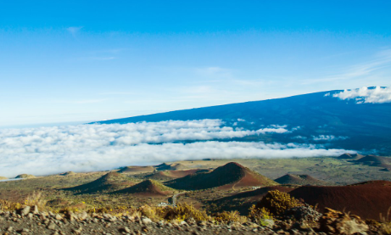
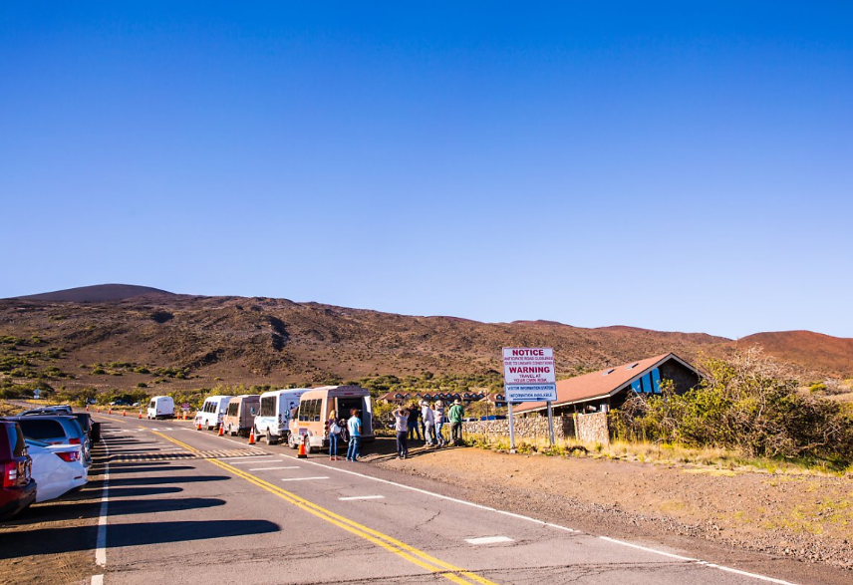

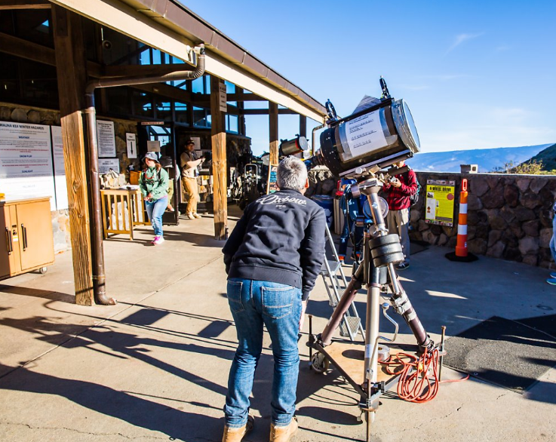
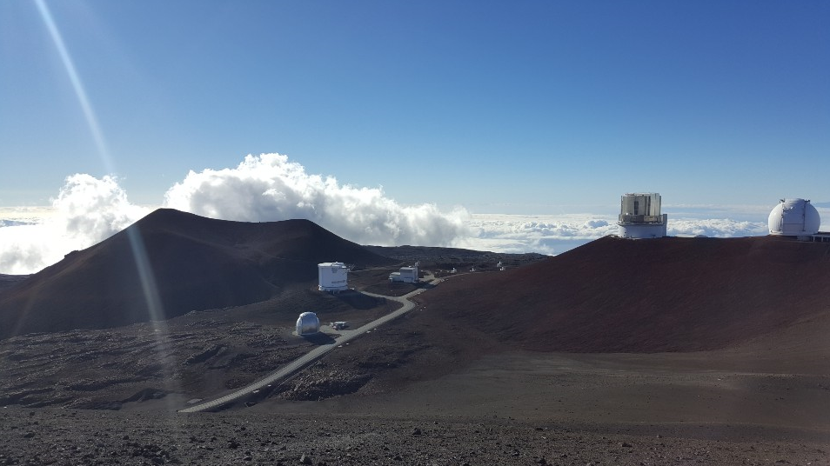
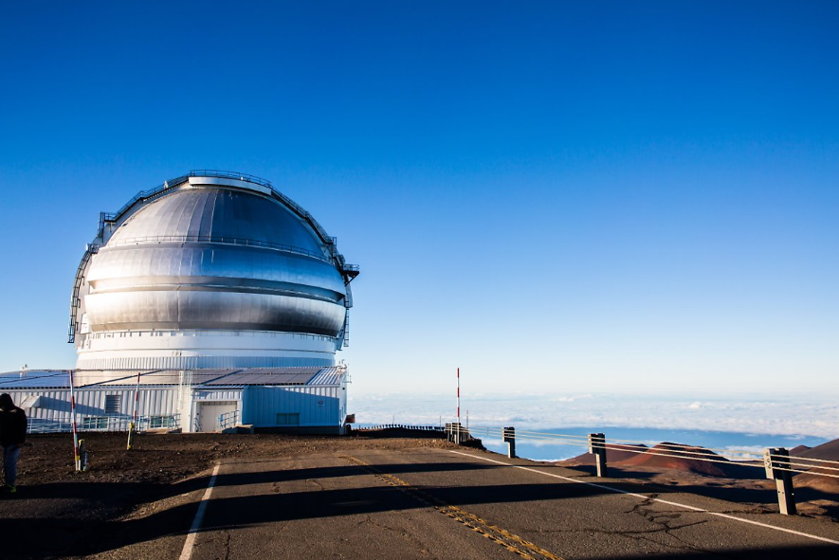
▶ 마우나케아 (Mauna Kea)
★투어넷에서만 예약 가능한 유일한 투어★
마우나케아는 해저 6,000m 지점에서 시작되어 해발 4,205m 높이의 산으로, "앉은 키는 4,000m 밖에 안되지만 일어서면 세계에서 가장 높은 산"으로 불리기도 합니다.
하와이 제도에서 가장 높은 산이며, 정상에는 한국을 포함한 세계 각국의 가장 큰 천체 관측소 11개가 모여 있습니다.
스타게이징 투어로 유명한 마우나케아에서 낮 시간 동안 볼 수 있는 광경 또한 놓치기 아깝습니다. 마우나케아 정상에서는 열대성 기후를 가진 하와이에서 유일하게 쌓여있는 눈을 볼 수 있는 곳입니다. 하늘과 가장 가까운 산 정상에서는 화산 흔적들과 아름다운 구름 무리, 지평선을 볼 수 있습니다.
★투어넷에서는 국내 최초★로 한국인 전문가이드 동행 마우나케아 투어를 선보입니다.
마우나케아 방문자센터 도착 후 고도 적응 시간 (약 20~30분) → 마우나케아 정상 도착 & 관광 → 점심식사 (도시락&생수 제공)
Tournet Hawaii 대표전화 02-318-1117서울특별시 중구 다동길 46 다동빌딩 608호 (우) 04522

Slide 4

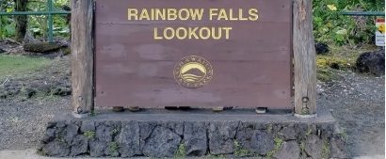

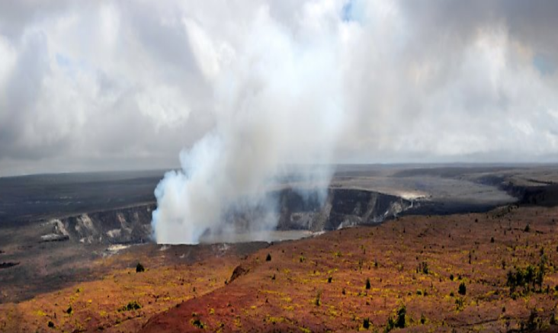
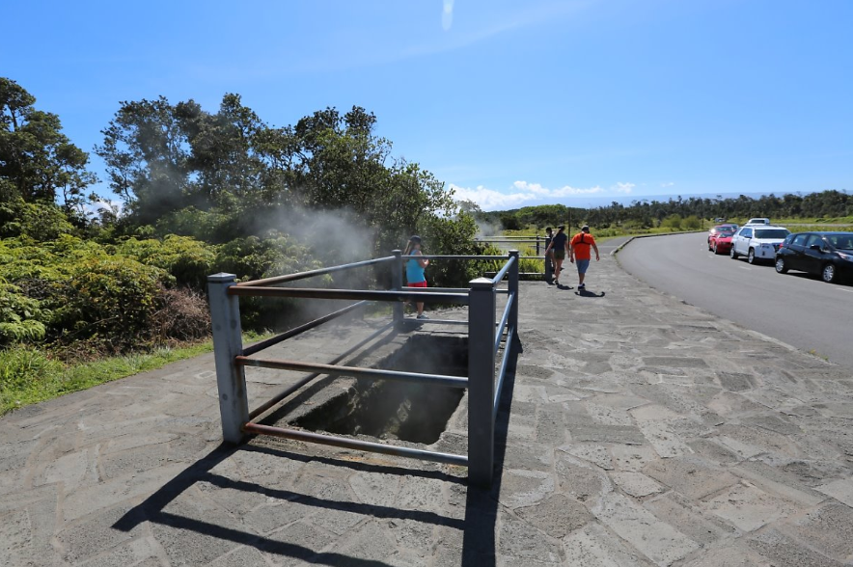
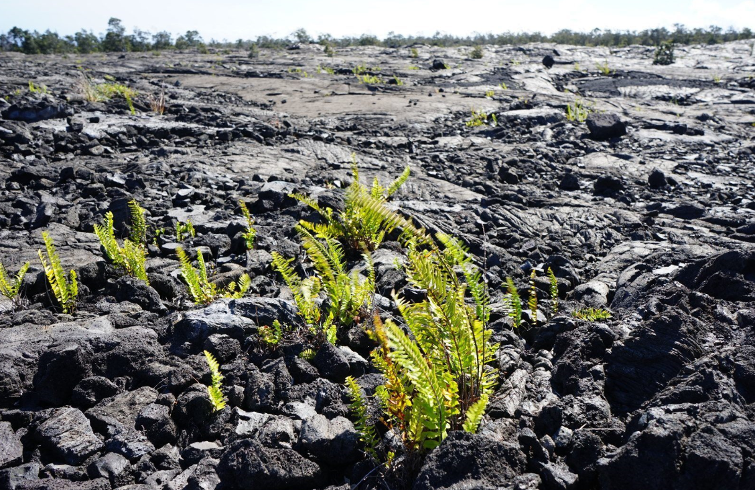
▶ 레인보우 폭포 (Rainbow Falls)
힐로 북쪽에 위치한 와일루쿠 강 주립공원의 일부이며, 와일루쿠 강이 낙하하는 폭포입니다. 햇빛이 비스듬히 비치는 오전에 폭포가 떨어지면서 무지개가 많이 생깁니다.
▶ 화산 국립 공원 (Volcanoes National Park)
현존하는 화산 중 가장 활발한 활동이 이루어지는 곳입니다.
창조, 파괴가 동시에 이루어지는 원초적 과정을 직접 목격할 수 있어 하와이에서 가장 인기 높은 관광 명소인 동시에 하와이 원주민들에게는 신성한 장소입니다.
Tournet Hawaii 대표전화 02-318-1117서울특별시 중구 다동길 46 다동빌딩 608호 (우) 04522

